Slide 1
Муниципальное дошкольное образовательное автономное учреждение
«Детский сад №18 «Гнёздышко» комбинированного вида г. Орска»
«Дидактическая книга - игра на липучках «Читаем по слогам»
Автор: Лабутина Наталья Викторовна (воспитатель ВК )

Slide 2

Пояснительная записка
Цель: это увлекательное игровое пособие для развития мелкой моторики ребёнка, мышления и самое главное речи. Ориентировано на детей с 5 лет.
Задачи.
1.Развивать познавательную активность. 2.Закрепить знание букв и звуков. 3.Активизировать словарь 4.Воспитывать стремление достичь положительного результата.

Slide 3

Оборудование:
Игровое поле в виде «автомобильной дороги», (8 штук) машин на липучках: 2- зеленые, 2 -синие,2-красные,2- желтые. Буквы 33 штуки на липучках.
Правила игры.
Книга – игра для самостоятельного бучения ребёнка в виде игры.
Игровое полотно представляет собой дорогу, с расположенными над ней согласными буквами по порядку. В комплекте с ним идут машинки на липучке : одни машинки с гласной на первом месте, а остальные с гласной во втором окошке.
Ребёнок должен водить машинки по дороге и читать получающиеся слоги. Для начала рекомендуется проговаривать слоги самостоятельно, чтобы малыш повторял за вами. После он сможет делать это самостоятельно. Когда ребенок научиться делать это по порядку и без вашей помощи, можно «проезжать» некоторые буквы , читая не по порядку. Педагог может сам придумывать игры с этой книгой – вариантов множество.

Slide 4
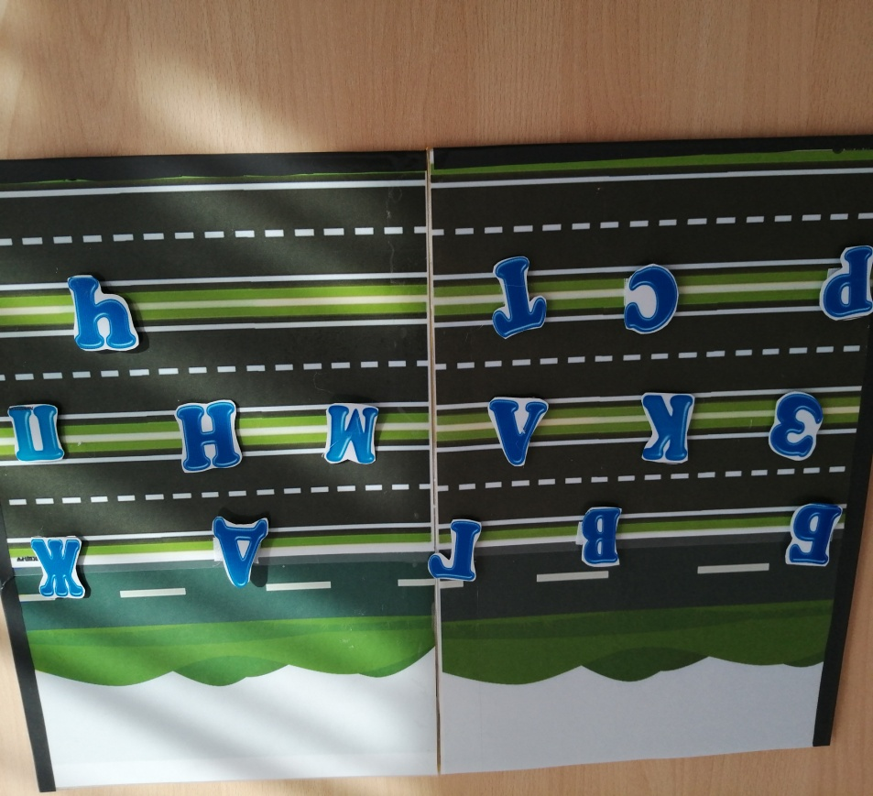
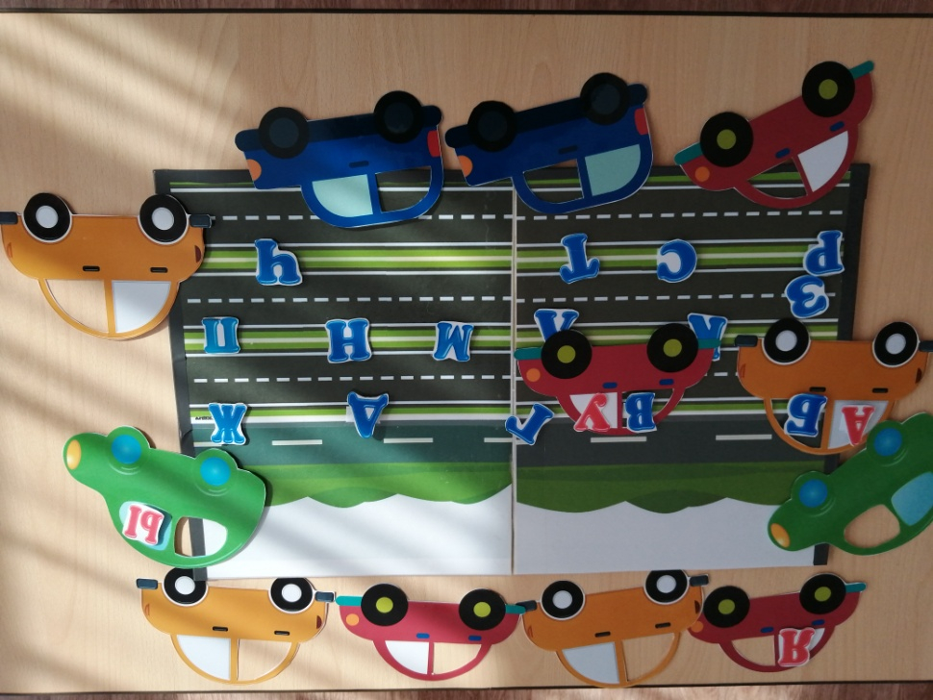
Игровое полотно- «автодорога»

Slide 5
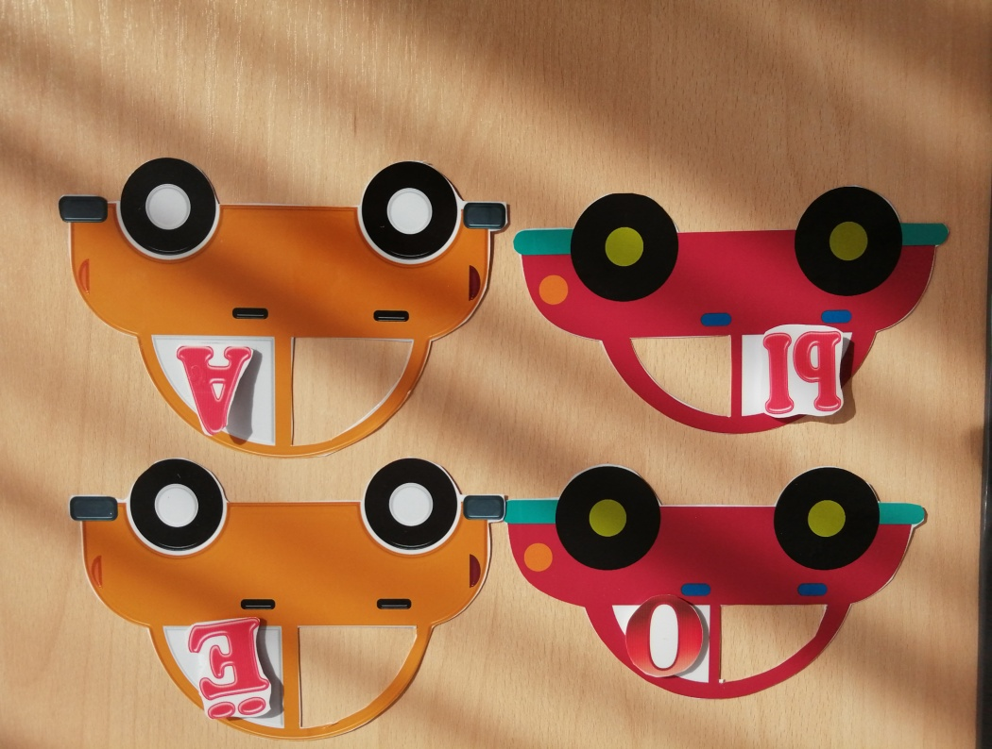
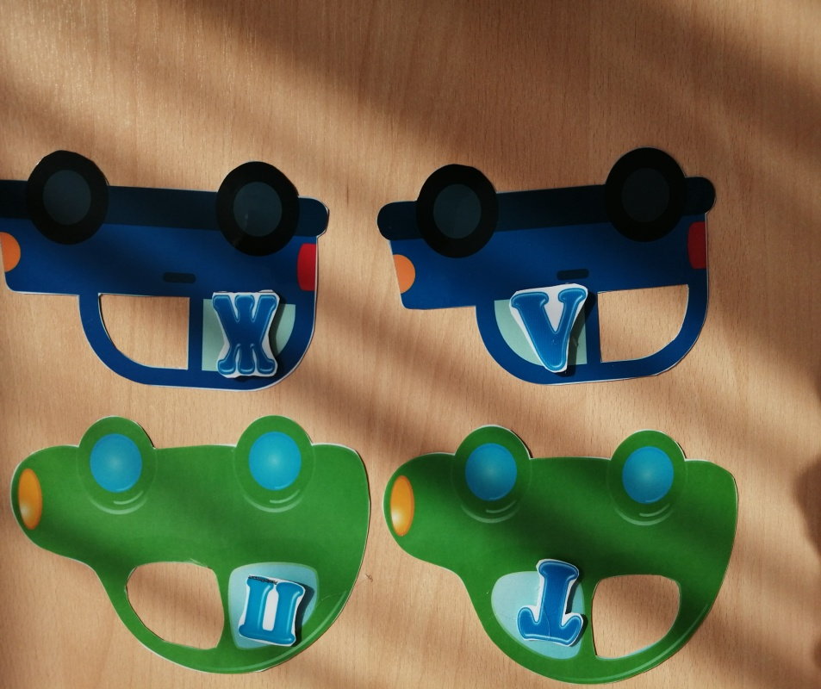
«Машины на липучках»

Slide 6
Интернет – ресурсы
Солнышко:
http://img1.liveinternet.ru/images/attach/c/5/87/420/87420503_large_sonce_9.png
«Автодорога»
https://static.tildacdn.com/tild3638-3235-44346b962653
265303635/489d2190b37c9b7ce7bb.png
Машинки
https://img2.freepng.ru/20181128/zyv/kisspng-city-car-clip-art-portable-network-graphics-bus-voiturecarstube-5bfef842c28250.5975605515434363547967.jpg
Элементы для создания рамочки (бабочки, цветочный декор):
https://img-fotki.yandex.ru/get/5643/139440740.58/0_96893_7cdba2b9_orig
Фон для создания рамочки:
http://www.zastavki.com/pictures/1280x1024/2008/Nature_Flowers_Yellow_heaven__Flowers_008378_.jpg

